Slide 1
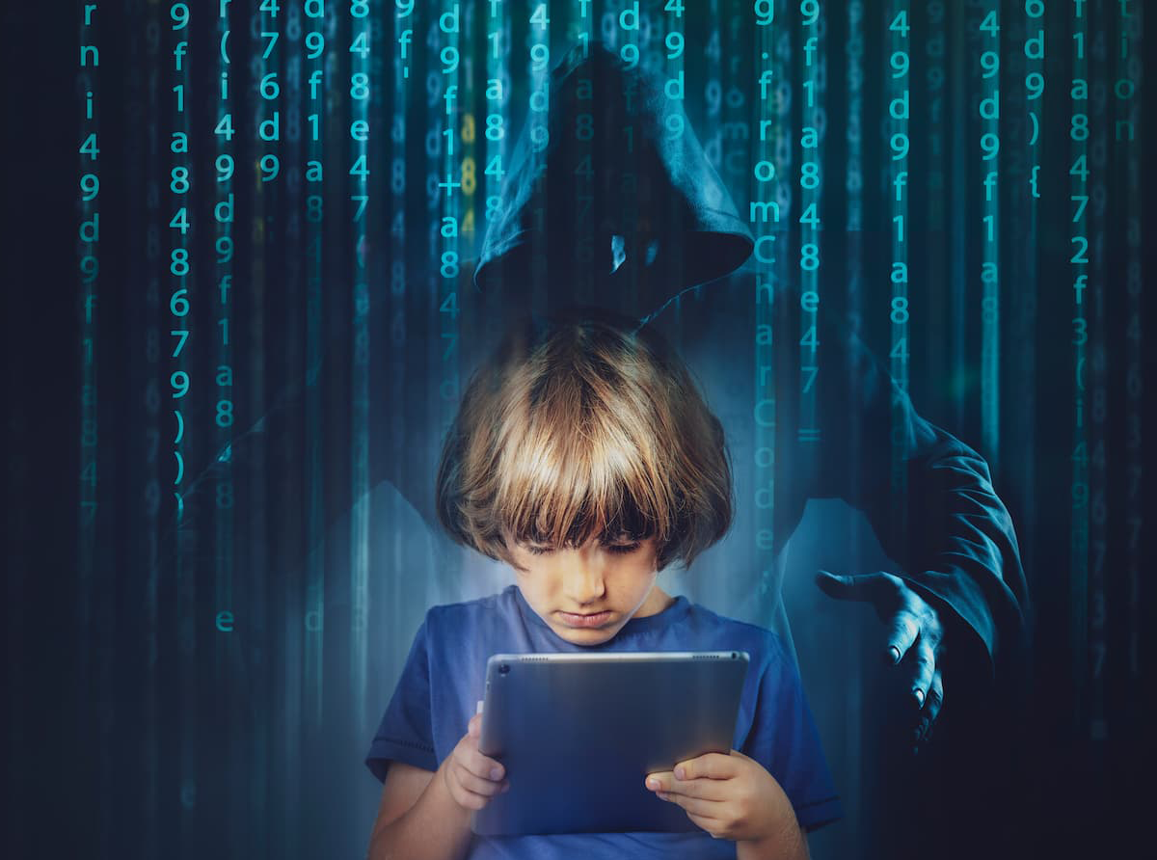
Izazovi digitalnog okruženja za djecu
Tomislav Ramljak, univ. spec. act. soc.

Slide 3
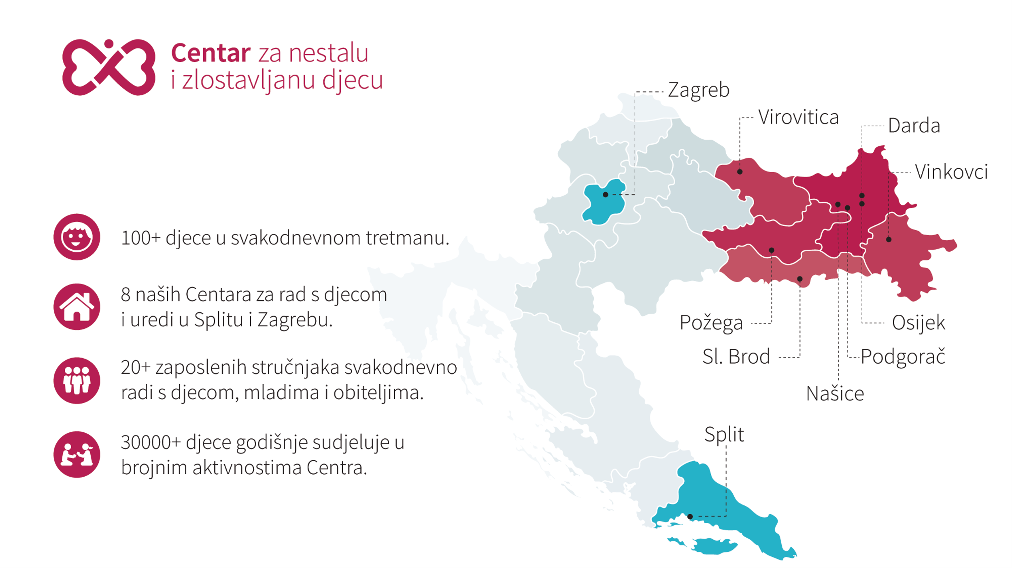

Slide 5
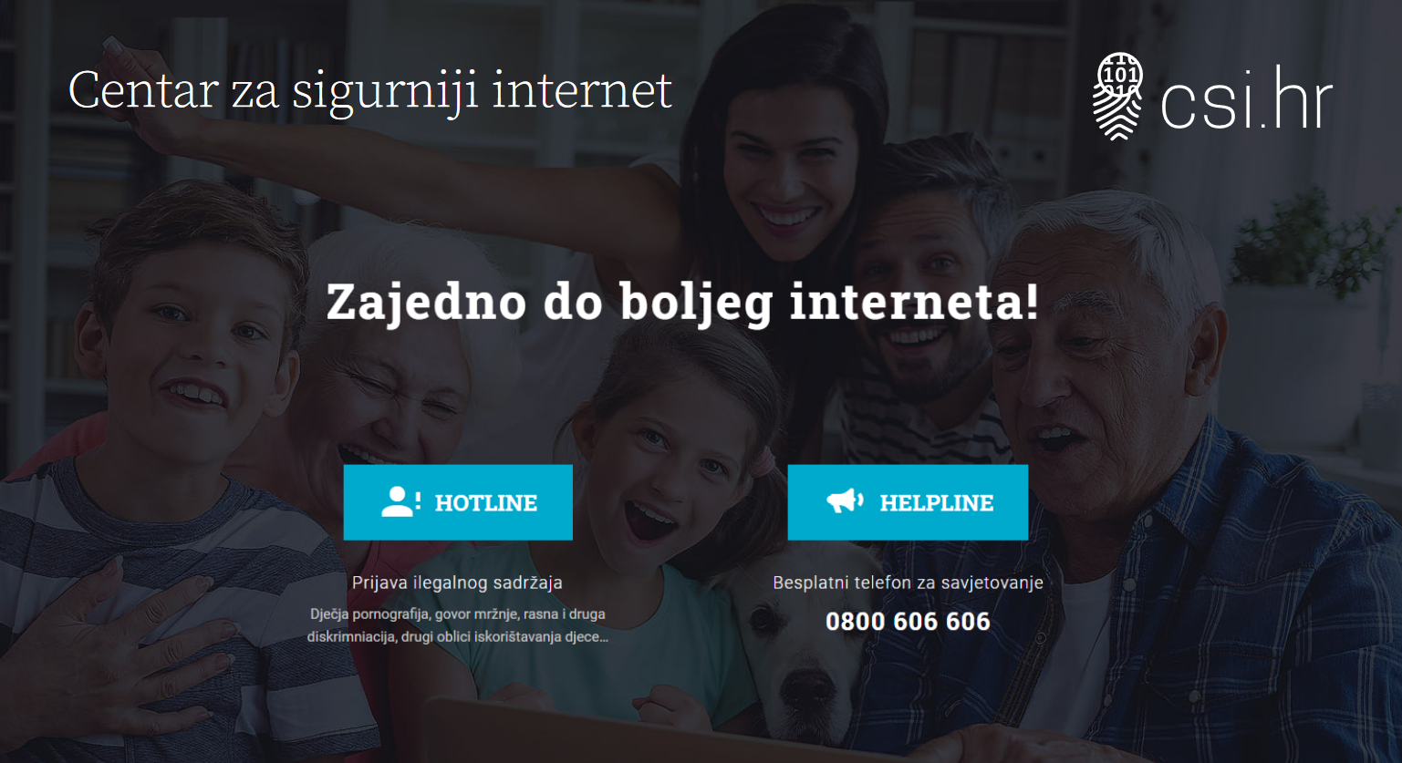

Slide 6
Centar za sigurniji Internet Hrvatska
Hotline - online dojavni obrazac za prijavu neprimjerenog, ilegalnog i štetnog sadržaja na internetu.
Helpline - savjetodavna linija s besplatnim brojem 0800 606 606 koja je dostupna djeci, mladima i roditeljima kako bi se informirali, potražili savjet ili podršku vezano uz korištenje interneta ili sadržaj na internetu.
Centar za informiranje i podršku - ima primarnu ulogu u senzibiliziranju javnosti i informiranju javnosti o mogućnostima zlouporabe suvremenih tehnologija kao i o načinima zaštite na internetu.

Slide 7
U Hrvatskoj je početkom 2024. bilo 3,37 milijuna korisnika interneta.
Hrvatska je u siječnju 2024. bila dom za 2,79 milijuna korisnika društvenih mreža, što je bilo 69,8 posto ukupnog stanovništva.
Početkom 2024. godine u Hrvatskoj je bilo aktivno 5,31 milijun mobilnih priključaka, što predstavlja 132,9 posto ukupnog stanovništva.
https://datareportal.com/reports/digital-2024-croatia

Slide 8
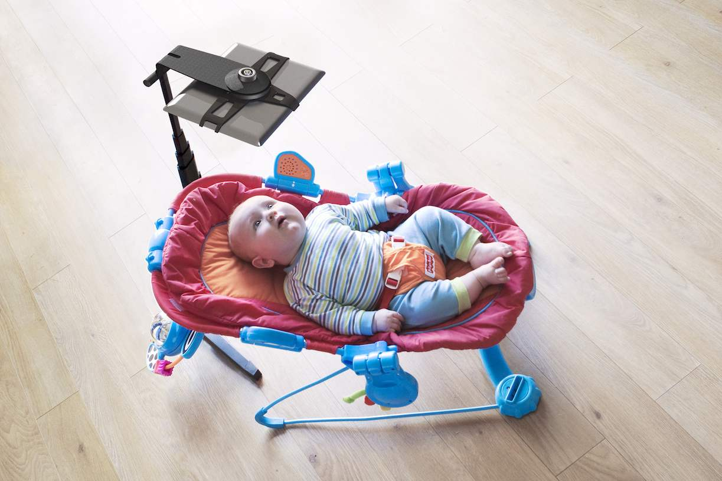
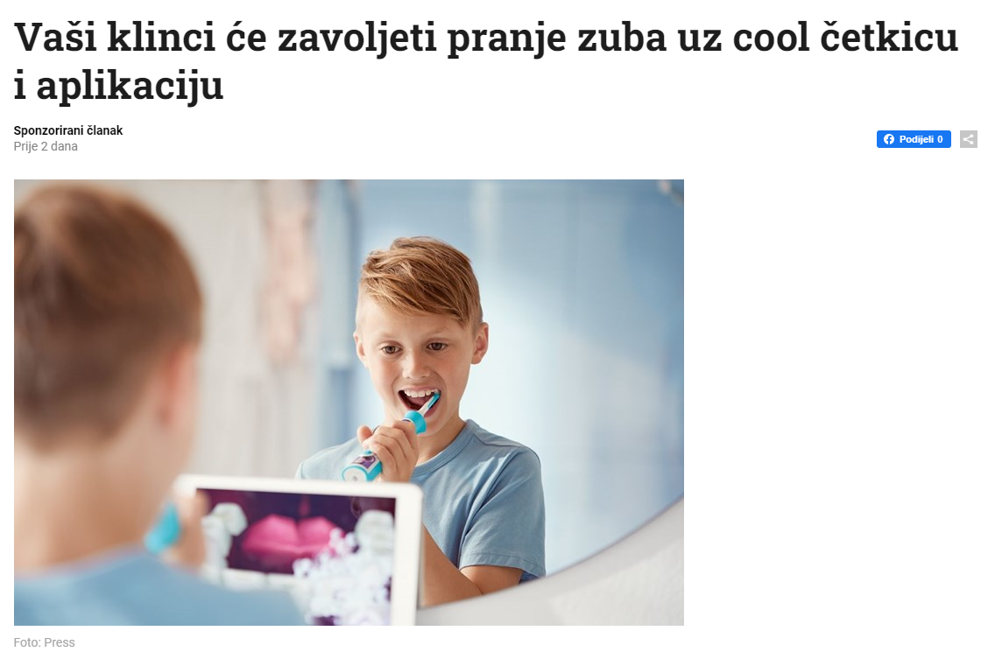
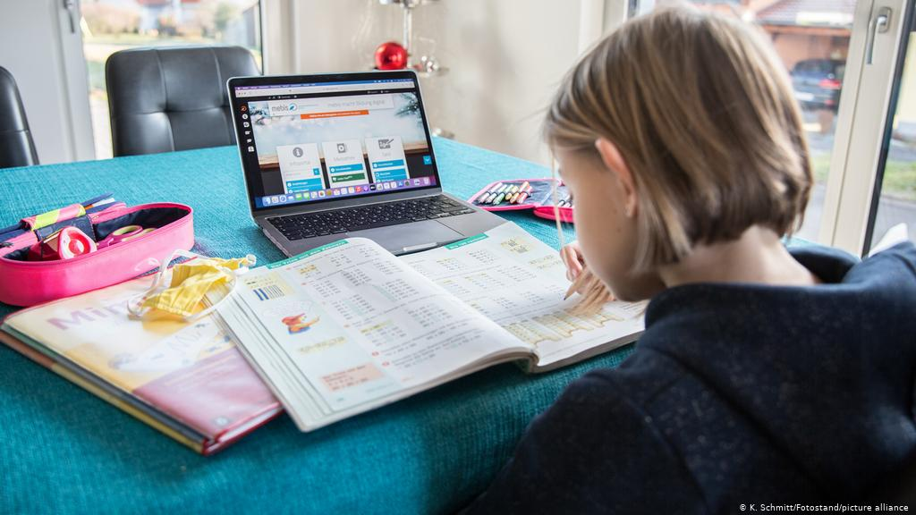
Odrastanje uz tehnologiju

Slide 9
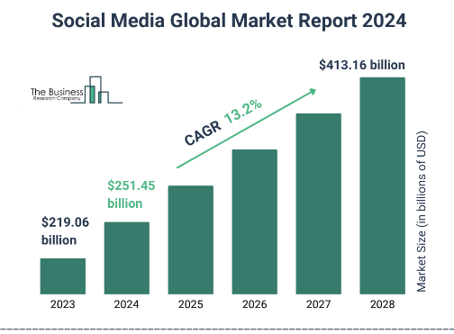
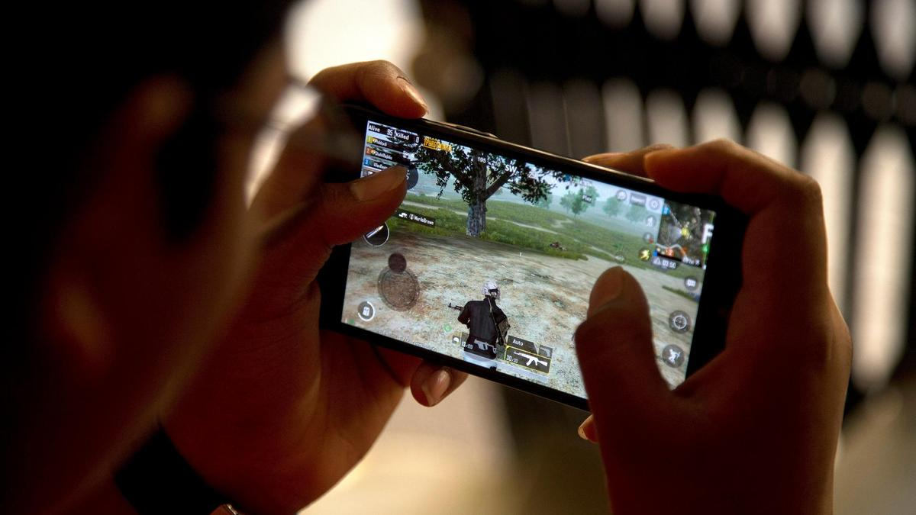
Vrijednost industrije:
TV i filmska – 106 milijardi $
igre – 187milijardi $

Slide 10
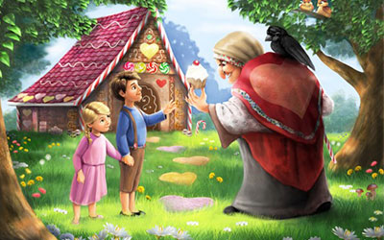

Slide 12
Algoritmi i ponašanje
Određeni skup definiranih naredbi za obavljanje nekog zadatka.

Slide 13
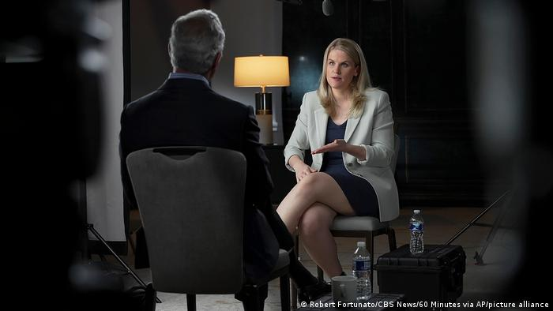
Frances Haugen
"Osjećam ogromnu krivnju"
"Kratkoročne petlje povratnih informacija koje
pokreće dopamin, koje smo stvorile, uništavaju
funkcioniranje društva"
Dopamin je kemikalija koju proizvodi naš mozak i
igra glavnu ulogu u motiviranju ponašanja
je iz Amerike, inženjer za podatke i znanstvenik,
projekt manager i zviždač. Otkrila je desetke tisuća
internih dokumenata Facebooka Komisiji za vrijednosne papire i burzu
The Wall Street Journal 2021. godine.

Slide 14
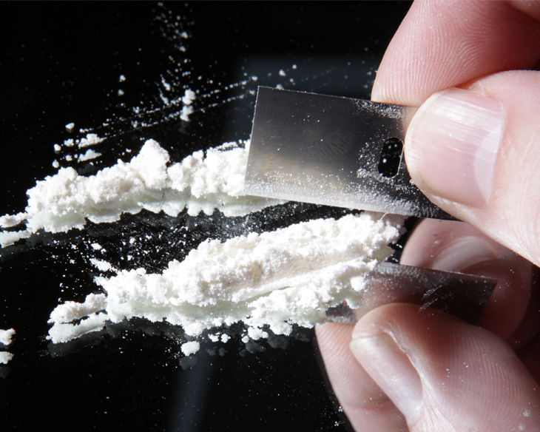
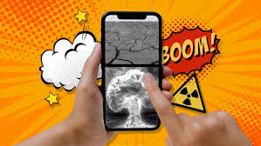
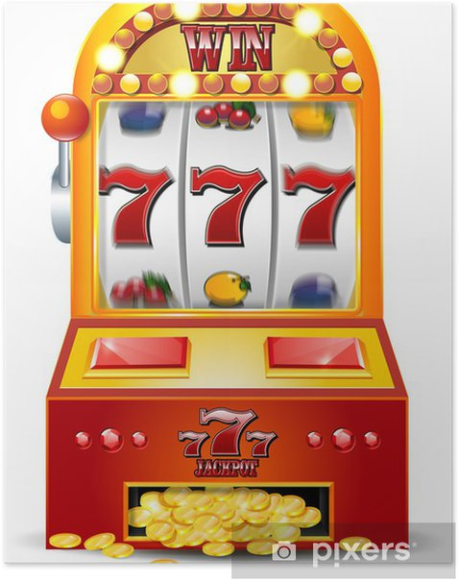
vrlo ista neuronska mjesta koja koriste automati
za igru ​​i kokain kako bismo što više koristili njihove proizvode

Slide 15
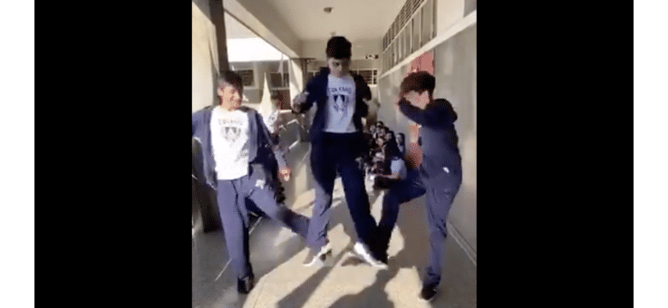
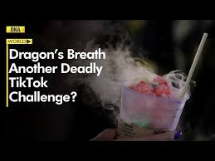
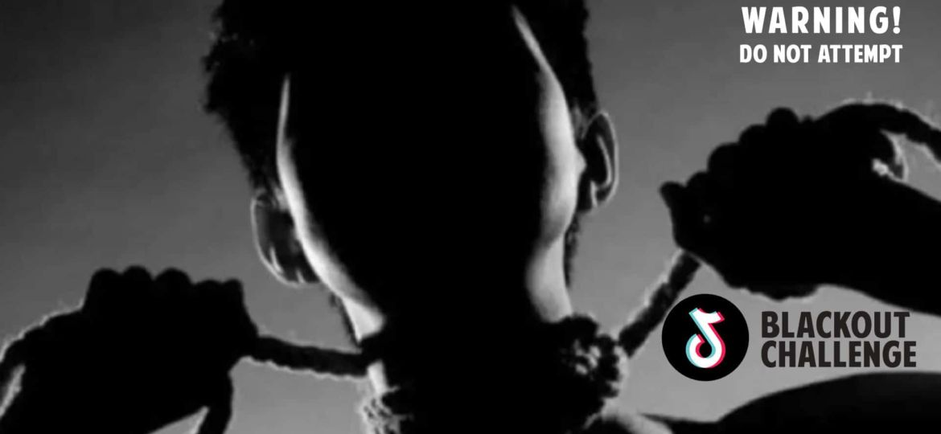

Slide 16
ruling that that Molly had died from “an act of self-harm while suffering from depression and the negative effects of online content”.

Slide 17
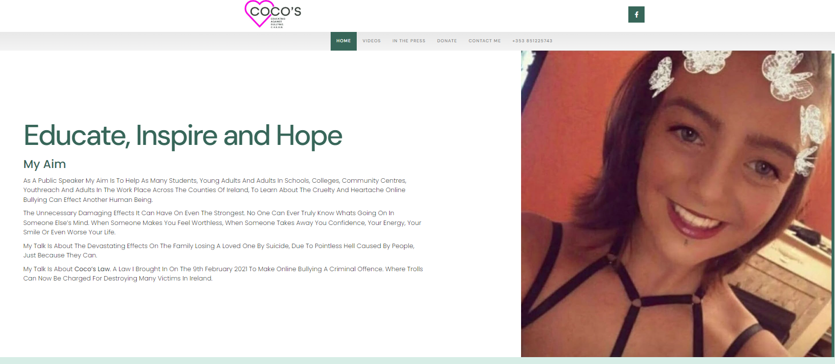
Cyberbulling – kazneno djelo

Slide 20
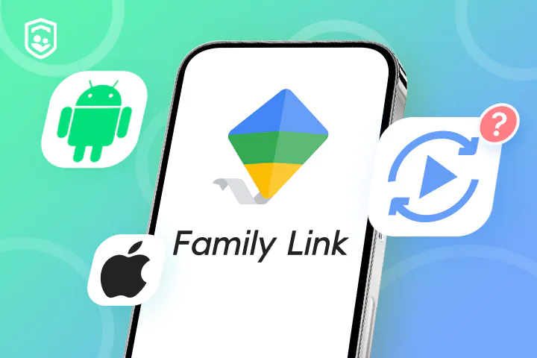

Slide 23
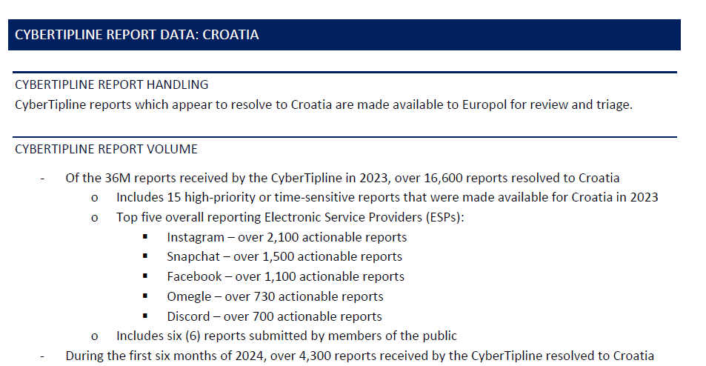

Slide 24
Zašto smatramo važnim pričati o zaštiti djece na internetu?
Izvor: MUP - statistički pregled temeljnih sigurnosnih pokazatelja i rezultata;
Kaznena djela protiv spolne slobode i spolnog zlostavljanja i iskorištavanja djeteta

Slide 25
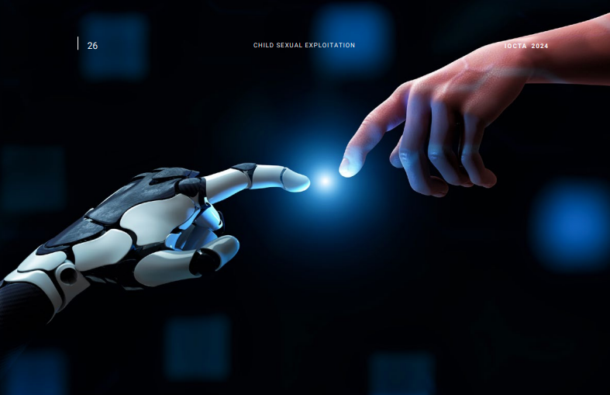
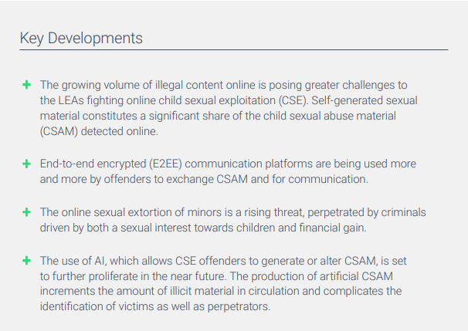
EUROPOL

Slide 28
S čim se mladi najčešće susreću?
korištenje pogrdnih naziva
zbijaju seksualne Šale
lajkaju šale ili komentare seksualnog sadržaja objavljene o nekome
dijele mape ili kolekcije fotografija seksualnog sadržaja vršnjaka
40% primalo sadržaje seksualne tematike od poznatih i nepoznatih osoba
4% šalje vlastiti seksualni sadržaj osobama koje ne poznaju - od toga njih 95% na nagovor, zbog prijetnje ili ucjene

Slide 29
SEXTING
Ušla je u Oxfordov rječnik 2011. godine i izvedenica je od engleskih riječi seks i texting
Prema autoru, seksting se odnosi na razmjenu provokativnog ili seksualno eksplicitnog sadržaja, kao što su tekstualne poruke, fotografije i/ili videoprikazi s pomoću pametnih telefona, interneta i/ili socijalnih mreža. (Chalfen 2009)
Sexting je dobrovoljno snimanje i dijeljenje slika golog tijela, eksplicitnih fotografija ili videozapisa putem interneta, prijenosom u živo ili kroz video razgovor.

Slide 30
Sve su to definicije samostalno napravljenog sadržaja koji rade djeca i mladi.
Motivacija, svrhu i želju pokreću oni sami.
Samostalno kreiranje takvog sadržaja dolazi najčešće iz razloga zbog mišljenja da je to normalno ponašanje u romantičnoj vezi, potpuno povjerenje u osobu kojoj šalju, veze na daljinu, pritisak vršnjaka ili dečka/cure, želje za odobravanjem itd…

Slide 31
SEXTORTION
Sextortion je oblik seksualnog zlostavljanja djeteta gdje osoba prijeti i ucjenjuje žrtvu ( dijete ) da će podijeliti njihove eksplicitne ili seksualne fotografije njihovoj obitelji, prijateljima ili javnosti.
Dijete je vrbovano kako bi kreiralo vlastite eksplicitne fotografije, upoznalo se radi seksualnog odnosa, imali online seksualne razgovore, ili prodaja/trgovina sadržajem.

Slide 32
Svrha predatora je dvostruka:
Prikupljanje materijala radi vlastitog seksualnog nagona
Prikupljanje materijala radi daljnje distribucije i prodaje
Kontakti žrtve i predatora se najčešće dešavaju kroz društvene mreže, igrice, Youtube kanale i web stranice.

Slide 33
FINANCIJSKI SEXTORTION
Najčešće su meta dječaci ili muškarci, traje kratki period vremena s ciljem pribavljanja financijske koristi.
Radi se na ubrzanoj izgradnji odnosa ( i prikupljanju informacija o financijskom statusu žrtve), kako bi se dobila jedna ili više eksplicitnih fotografija koje će se koristiti kao element ucjene.
U sve više slučajeva dijete čak i ne mora poslati vlastitu fotografiju, nego se na temelju već objavljenih na društvenim mrežama kreira ‘’deep fake’’ slika ili video zapis.

Slide 34
Žrtva može biti ucijenjena tjednima ili mjesecima, za novac, darovne kartice, bonove i slično. Sve veći broj suicida djece i mladih zbog srama i straha od pojavljivanja eksplicitnog sadržaja.
Počiniteljima se vrlo teško ( skoro ne moguće ) ulazi u trag, najčešće su iz Azije ili Afrike.
Zbog umjetne inteligencije pravopis, smisao rečenica, govor pa čak i video zapis postaju sve realističniji.

Slide 35
Žrtve ne prijavljuju ucjenu jer se osjećaju krive, posramljene i u strahu su od kazne. Zastrašene su od strane policije ili drugih institucija da su i sami odgovorni jer su poslale eksplicitnu fotografiju ili video zapis.
Također se vrlo često osjećaju bespomoćno jer misle da im prijavljivanje neće pomoći. Zabrinuti su za svoju privatnost.
Zbog osjećaja da im nitko ne može pomoći i straha od predatora u velikom su riziku od suicida.

Slide 37
Što možemo napraviti:
važno je da se žrtva ne okrivljuje
u redu je da se žrtva osjeća uznemireno i zato moramo pokazati razumijevanje i podršku
saslušajte dijete i bude oslonac u idućim koracima
pomozite žrtvi da prijavi policiji i obavijesti roditelje ili skrbnike
Uputiti roditelje/skrbnike da potraže pomoć ( CSI )

Slide 38
Par savjeta:
Suradnja s počiniteljem ili plaćanje najčešće ne zaustavlja ucjenu
Plaćanje ne garantira da slike ili video zapisi neće biti objavljeni online
Prijavite i blokirajte račun ucjenjivača, ali ne brišite poruke ili bilo koje druge dokaze, ako je moguće najbolje uzeti snimak ekrana

Slide 40
Koja je uloga škole i kako vam možemo pomoći?

Slide 41
Povjerenje je ključno za pravovremeno dobivanje informacija
Kako bi škola bila sigurno i poticajno mjesto za razvoj djece i mladih, potrebno je stvoriti okruženje u kojem će se učenici osjećati dovoljno sigurno za otvoren i iskren razgovor
Za to ih je potrebno ohrabrivati na sudjelovanje tako da daju svoje prijedloge i smišljaju različite aktivnosti, dok škola mora biti spremna poslušati i ispoštovati prijedloge učenika

Slide 42
Nastavnik kao osoba od povjerenja
Izvori informiranja – vidjeti, saznati, prepoznati znakove
Osobe od povjerenja:
Znaju slušati (čuti i prepoznati neverbalne znakove osobe s kojom razgovaraju) – Čujem tvoj problem
Trude se razumjeti što im druga osoba pokušava reći ili kako se osjeća – Razumijem kako se osjećaš
Jasno pokazuju da su spremne pomoći u pronalasku rješenja problema – Pomoći ću ti razmisliti o problemu, pokušat ćemo pronaći rješenje

Slide 43
Kako voditi osjetljiv razgovor (1)
stvoriti siguran prostor u kojem postoji povjerenje
Dužnost prijave - informirati
poštivati i poticati odluku za otkrivanje prisutnosti nasilja
vjerovati osobi i pružiti podršku
ne osuđivati i ne okrivljavati - Nemojte postavljati pitanja koja počinju sa „ZAŠTO...” („Zašto si poslao/la fotografije...” ili „Zašto nisi to učinio/la...”).

Slide 44
Kako voditi osjetljiv razgovor (2)
ne postavljati previše pitanja
aktivno slušati
ne davati savjete
kontrolirati reakcije
ne razgovarati s drugima o temi razgovora
davati prikladne informacije

Slide 45
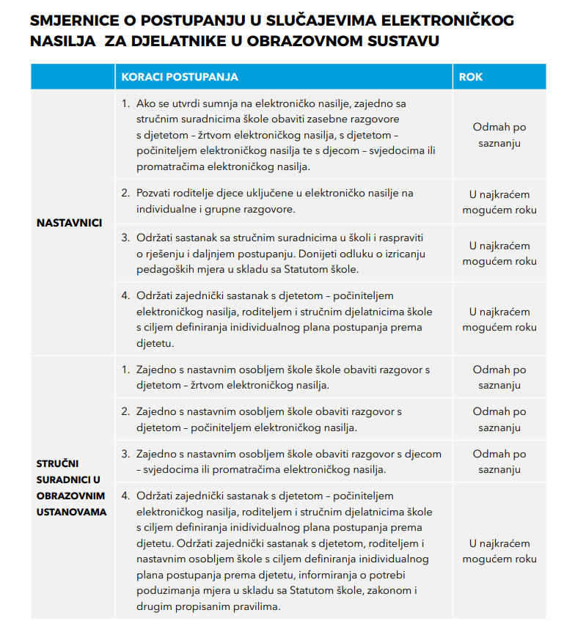

Slide 47
CSI.hr u brojevima
• Helpline - evidentirano preko 400 kontakata
• Hotline - 190 prijava ilegalnog sadržaja (s krajem ožujka 2024. godine)
• Centar za podršku i informiranje - 22074 sudionika
(s početkom lipnja 2024)
- 21173 djeca
- 296 roditelji
- 605 stručnjaci
2024. godina

Slide 48
CSI.hr u brojevima
Tema Dana sigurnijeg interneta 2024. godine
DSI 2024
videoigre
1062 osnovne škole
273 srednje škole
150 stručnjaka
(javna tribina, pop up panel, ogledni sat CZO)
13557 djece i mladih na radionicama za koje smo osigurali pripreme (s 13.02.2024.)
55659 ispunjavanja online kviza – djeca i mladi

Slide 49
#BoljiOnline
Škola odgovornog influensanja
Gen Z akademija
Dan sigurnijeg interneta
predavanja za djecu, roditelje i stručnjake
rad s mladima volonterima
savjetovalište uživo u Osijeku i Zagrebu
podcasti, članci, objave na društvenim mrežama
edukativni materijali
Predavanja i radionice
01.03.-31.05.2024. godine
1445 djece
229 roditelja
195 stručnjaka
Savjetovališta Zagreb i Osijek
01.03.-30.06.2024. godine
osigurano 75 termina
u savjetovalištima

Slide 50
Škola odgovornog influensanja
Digitalna platforma putem koje prijavljeni polaznici imaju priliku odslušati šest edukacijskih modula na temu sigurnosti na internetu
317
prijava za sudjelovanje
32
influencera

Slide 51
Gen Z
akademija
odgovorno kreiranje digitalnog sadržaja
važnost prijave neprimjerenog sadržaja online, utjecaj influencera na pratitelje
teme iz svijeta digitalnih medija, marketinga i promocije

Slide 52
Osmišljavanje i distribucija promotivnih materijala

Slide 55
boljionline.hr

Slide 56
Pitanja?
0800 606 606 - naša besplatna i anonimna linija
Web stranice - CSI.HR SINI.HR NETICA.HR
Društvene mreže – csi.hr
Email – info@csi.hr
Pronađite nas na:

